Slide 1
INGENIERÍA Y CALIDAD DE SOFTWARE · 2026
Preparando para Producción
Actividad 4 — Docker productivo y Observabilidad
Proyecto AlentApp
Integrantes: Julián Coloma · Lucas Modernell · Shiroma Hajime · Tomás Rosato · Tomás Soler · Mariano Salas

Slide 2
1
CONTEXTO
El desafío: de desarrollo a producción
La aplicación corría en modo desarrollo: imágenes enormes, ejecutándose como root y con servidores de hot-reload. El objetivo de esta actividad fue dejarla lista para producción en dos frentes:
1
Docker productivo
2
Observabilidad
Multi-stage builds → imágenes chicas
Usuario no-root, filesystem read-only
nginx sirve el frontend, secretos en .env
OpenTelemetry instrumenta la API
Métricas RED (Rate, Errors, Duration)
Prometheus + Grafana para visualizar
AlentApp · Actividad 4 — Preparando para Producción
2

Slide 3
2
ARQUITECTURA
Arquitectura final del sistema
Navegador
usuario
web · nginx
SPA + proxy
api · Fastify
no-root · RO
db · PostgreSQL
interna
→
→
→
:8080
/api
SQL
:9464 /metrics
OpenTelemetry
exporter :9464
Prometheus
TSDB :9090
Grafana
dashboard :3001
→
→
scrape
query
Única entrada pública: nginx en :8080. La API, la base de datos y la observabilidad viven en una red interna aislada (alentapp_prod_net).
AlentApp · Actividad 4 — Preparando para Producción
3

Slide 4
3
RESULTADOS
Antes y después: tamaño y startup
−76%
Imagen API
1.65 GB → 393 MB
−92%
Imagen Web
858 MB → 64 MB
22 s
Startup del stack
completo hasta healthy
Objetivo del TP: reducir ≥ 70 %. ✓ Cumplido con multi-stage builds.
AlentApp · Actividad 4 — Preparando para Producción
4

Slide 5
4
CÓMO LO LOGRAMOS
Multi-stage builds + nginx
STAGE 1
STAGE 2
STAGE 3
deps
build
runtime
→
→
Instala solo dependencias de producción (npm ci --omit=dev).
Compila TypeScript y genera el cliente Prisma / build de Vite.
Solo artefactos finales: sin devDependencies ni herramientas de build.
El frontend no usa Node en producción: nginx sirve los archivos estáticos del build de Vite, con gzip, cache de assets y security headers, y actúa como reverse-proxy de /api hacia la API.
AlentApp · Actividad 4 — Preparando para Producción
5

Slide 6
5
SEGURIDAD
Defensa en profundidad
Usuario no-root
Filesystem read-only
Capabilities mínimas
El proceso corre como 'node', no como root: menor impacto si lo comprometen.
read_only + tmpfs: el contenedor no puede ser modificado en runtime.
cap_drop: ALL + no-new-privileges: se quitan permisos del kernel innecesarios.
Secretos en .env
DB no expuesta
Healthchecks
Credenciales fuera del código y del control de versiones; 0 hardcodeadas.
PostgreSQL solo es accesible por la red interna, sin puerto al host.
Docker reinicia el servicio si deja de responder; arranque ordenado.
AlentApp · Actividad 4 — Preparando para Producción
6

Slide 7
6
OBSERVABILIDAD
Dashboard RED — 6 paneles
Pipeline: API (OpenTelemetry) → :9464 → Prometheus → Grafana
1 · Requests por segundo
2 · Tasa de error %
3 · Latencia p95 / p99
Tráfico (Rate)
Errores 4xx/5xx (Errors)
Performance (Duration)
4 · Por status code
5 · Memoria del proceso
6 · Endpoints más lentos
Distribución de respuestas
Consumo de recursos
Cuellos de botella
Verificado: los 6 paneles responden al tráfico real y la tasa de error refleja los 4xx/5xx generados.
AlentApp · Actividad 4 — Preparando para Producción
7

Slide 8
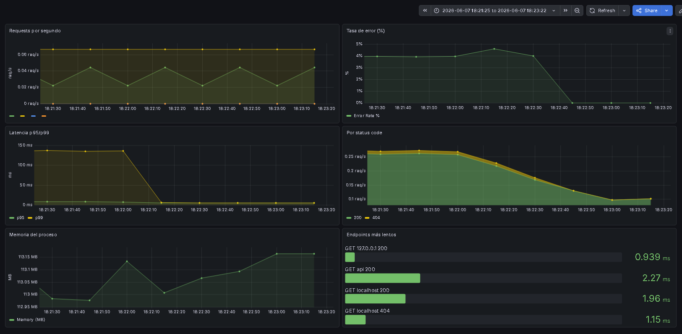
▶
DEMO EN VIVO
Dashboard RED en acción
Levantar el stack: docker compose -f docker-compose.prod.yml up -d
Generar tráfico contra la API (incluyendo errores 4xx)
Abrir Grafana en http://localhost:3001
Mostrar los 6 paneles respondiendo en tiempo real
Ver el pico en "Tasa de error %" tras los 4xx
AlentApp · Actividad 4 — Preparando para Producción
8

Slide 9
7
LECCIONES APRENDIDAS
Lo más difícil y qué cambiaríamos
Lo más difícil
Qué cambiaríamos
package-lock.json desincronizado con las deps de OpenTelemetry → el build fallaba.
Errores que solo aparecen en producción: el build usa tsc (estricto), pero dev usa tsx (sin type-check).
read-only rompía el arranque (la API escribe en /uploads) → se resolvió con un volumen.
Coordinar el trabajo en paralelo entre integrantes y ramas.
Imagen base distroless para la API (quitar npm del runtime y reducir aún más el tamaño).
Migraciones de Prisma como servicio automático en el compose, no como paso manual.
OTLP + OpenTelemetry Collector en lugar del exporter Prometheus directo.
Integración continua (CI) que corra los tests y el build antes de cada merge.
AlentApp · Actividad 4 — Preparando para Producción
9

Slide 10
RESULTADOS
Un sistema productivo, seguro y observable
✓
Imágenes −76 % (API) y −92 % (Web) con multi-stage builds
✓
Seguridad por capas: no-root, read-only, capabilities mínimas, secretos en .env
✓
Observabilidad RED end-to-end: OpenTelemetry → Prometheus → Grafana
✓
Stack que levanta de cero, queda healthy en 22 s y es funcional
¡Gracias! ¿Preguntas?

